Slide 1

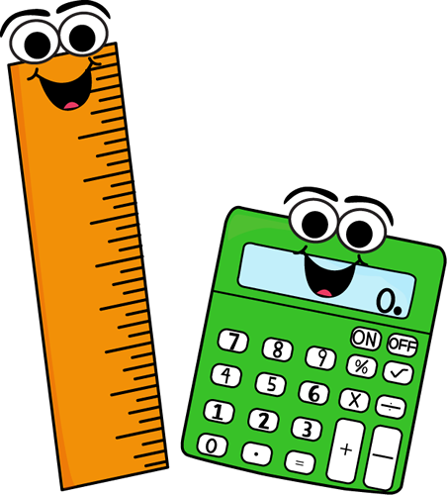

Thứ sáu ngày 27 tháng 10 năm 2023
TOÁN
GV: Nguyễn Thăng Trung

Slide 2







Slide 3
CÂU HỎI VUI

Slide 4

Một con hổ nặng 2 tấn và một con trâu nặng 1 800 kg. Hỏi con nào nặng hơn?
con hổ

Slide 5

Có một kg sắt và một kg bông. Vậy cái nào nặng hơn?
Bằng nhau

Slide 6
Đơn vị đo diện tích em đã học ở lớp 3, đó là đơn vị gì?
Xăng- ti-mét vuông (cm²)

Slide 7
Thứ sáu ngày 27 tháng 10 năm 2023
TOÁN
Bài 18. Đề-xi-mét vuông, mét vuông, mi-li-mét vuông
Tiết 1- Đề-xi-mét vuông

Slide 8


Slide 9
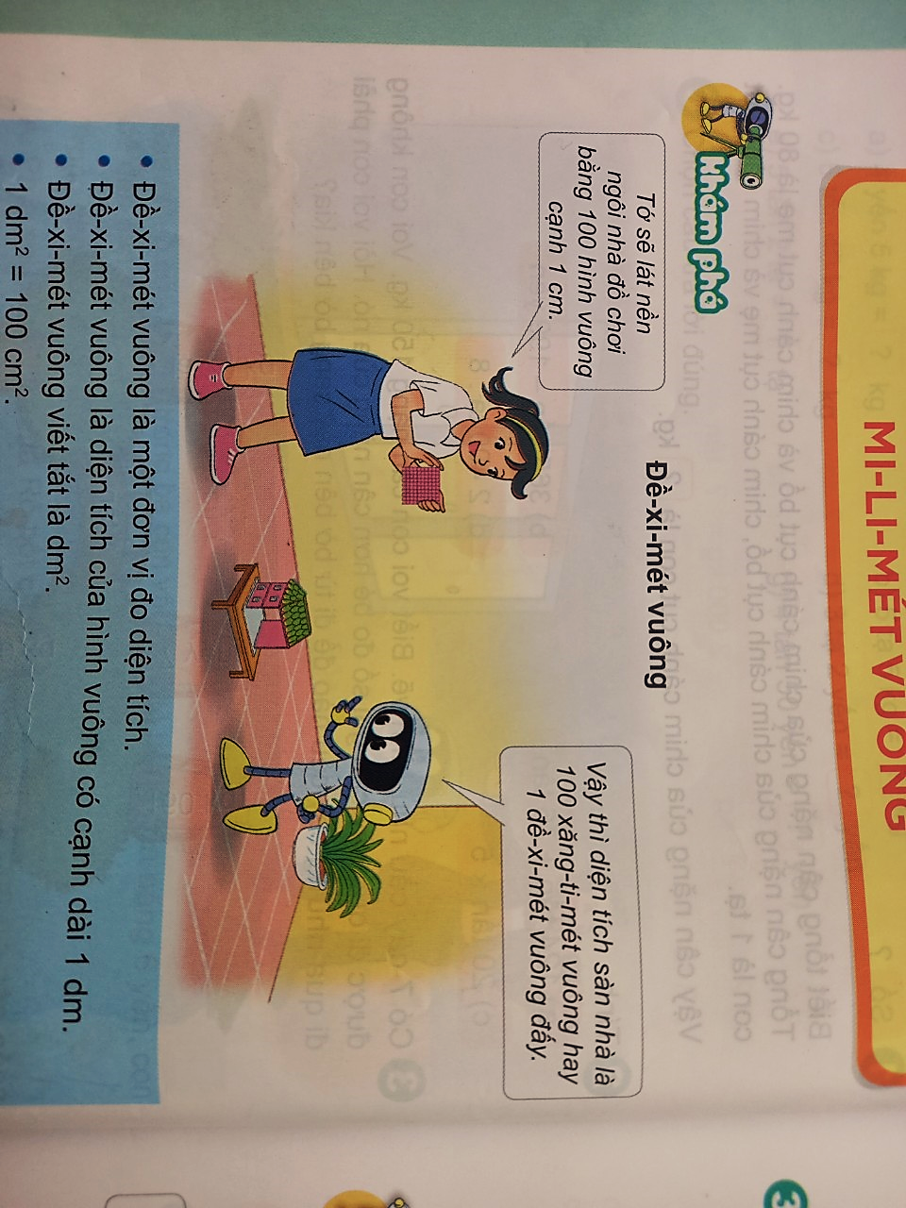
Tớ sẽ lát nền ngôi nhà đồ chơi bằng 100 hình vuông có cạnh 1cm.
Vậy thì diện tích sàn nhà là 100 xăng-ti-mét vuông hay 1 đề-xi-mét vuông đấy.

Slide 10
1dm
Đề-xi-mét vuông
Đề-xi-mét vuông là diện tích của hình vuông có cạnh dài 1 dm
Đề-xi-mét vuông
Đề-xi-mét vuông viết tắt là: dm²

Slide 11
1dm
1 dm²
1 dm² = 100 cm²
1 cm²
1cm

Slide 12

Đề-xi-mét vuông là đơn vị đo diện tích.
Đề-xi-mét vuông là diện tích của hình vuông có cạnh dài 1 dm.
Đề-xi-mét vuông viết tắt là dm².
1 dm² = 100 cm²

Slide 13


Slide 14
1. Hoàn thành bảng sau (theo mẫu. )
Đọc | Viết
Hai mươi tư đề-xi-mét vuông | 24 dm²
Ba trăm bốn mươi đề-xi-mét vuông | ?
? | 1 005 dm²
Măm nghìn đề-xi-mét vuông | ?
340 dm²
Một nghìn không trăm linh năm đề-xi-mét vuông
5 000 dm²

Slide 15
2. Số ?
3 dm² = ? cm²
300 cm² = ? dm²
a)
300
3
6 dm² = ? cm²
600 cm² = ? dm²
b)
600
6
6 dm² 50 cm² = ? cm²
650

Slide 16
3. Quan sát hình vẽ rồi chọn câu trả lời đúng .
5cm
80 cm
2 dm
A. Diện tích hình vuông lớn hơn diện tích hình chữ nhật.
B. Diện tích hình vuông bằng diện tích hình chữ nhật.
C. Diện tích hình vuông bé hơn diện tích hình chữ nhật.

Slide 17

Vận dụng
Tấm thiệp bên có chiều dài 20 cm, chiều rộng 10 cm. Diện tích tấm thiệp là bao nhiêu dm² ?
ThiÖp
mêi
Đáp án: 2 dm²

Slide 18
Thứ sáu ngày 27 tháng 10 năm 2023
TOÁN
Đề-xi-mét vuông

Slide 19


